Slide 1
Детско-родительские проекты
по развитию творческих способностей
дошкольников с использованием методики «ниткография».
Воспитатель:
Гаврилькова
Татьяна Николаевна

Slide 2
Последовательность
выполнения работы.
Подготовка материалов (может использоваться толстая хлопчатобумажная или шерстяная нить разных оттенков, клей, плотная бумага, картон, ДВП).
На основе будущего рисунка выполняется эскиз карандашом легкими линиями. В технике ниткографии можно выполнить любой рисунок (пейзаж, натюрморт, портрет, анималистический жанр и т.д.).
Нанесение клея на основу по контуру рисунка (клей наносим сначала на одну сторону рисунка).
Выкладывание ниток на клей (аналогично продолжаем работать над следующими частями изображениями).

Slide 3
ПРОЕКТ
«Фантазии и краски»

Slide 4
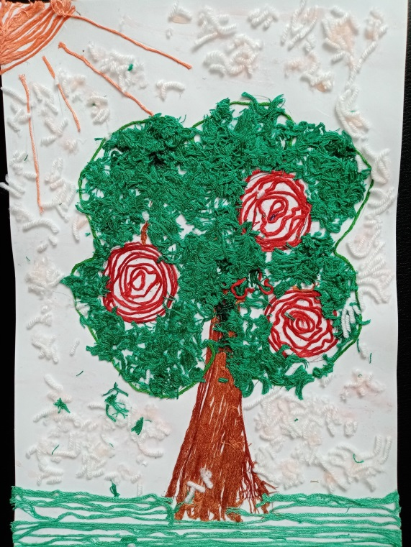
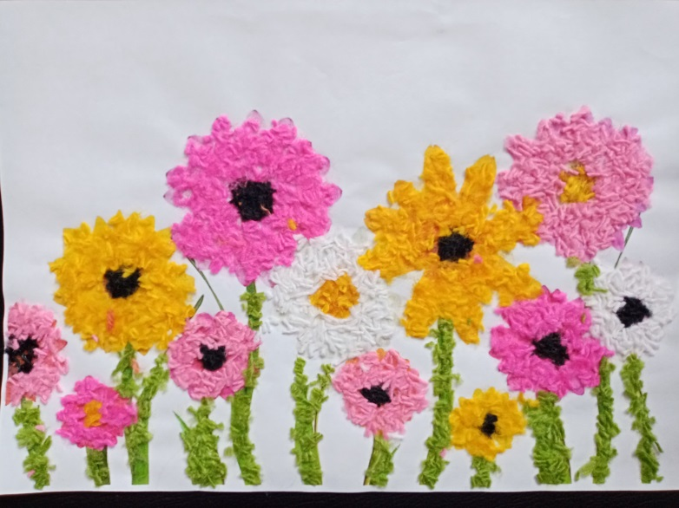
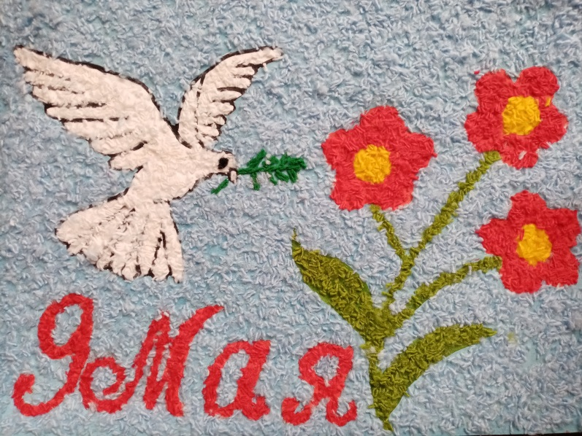

Slide 5
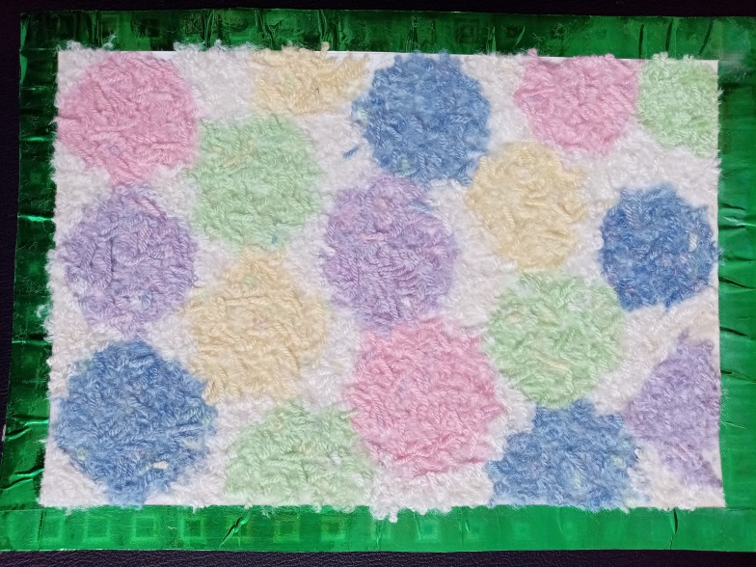
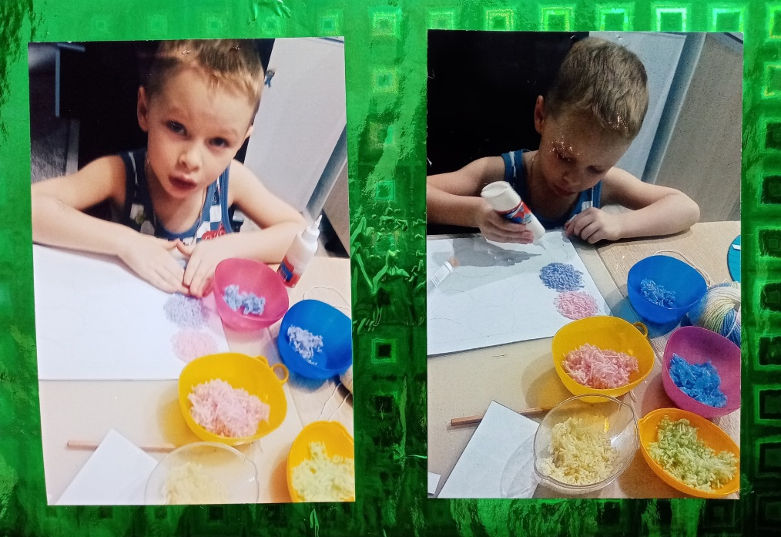

Slide 6
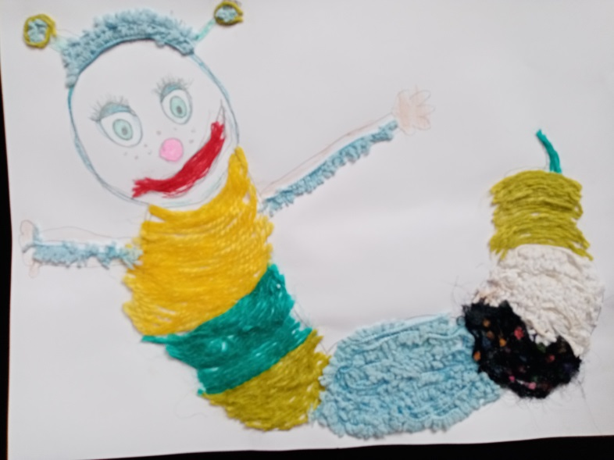
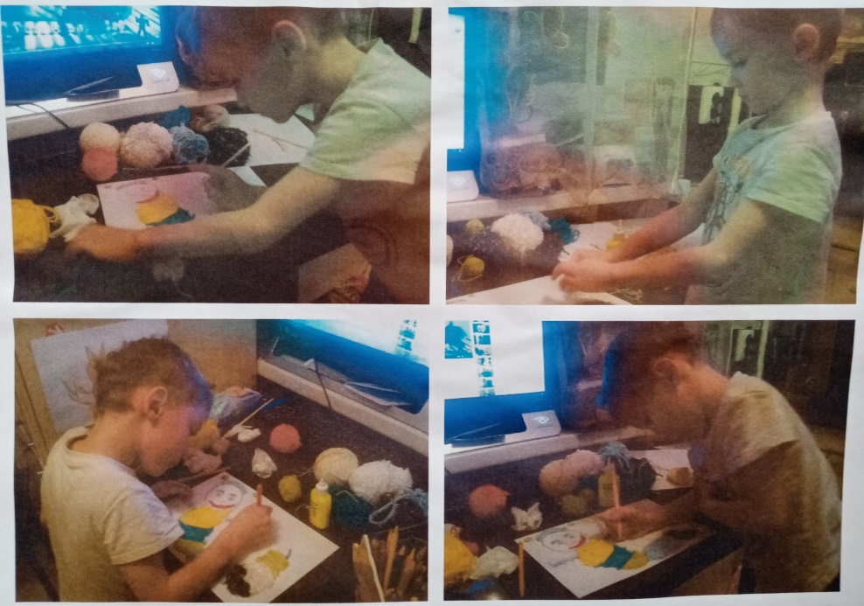

Slide 7
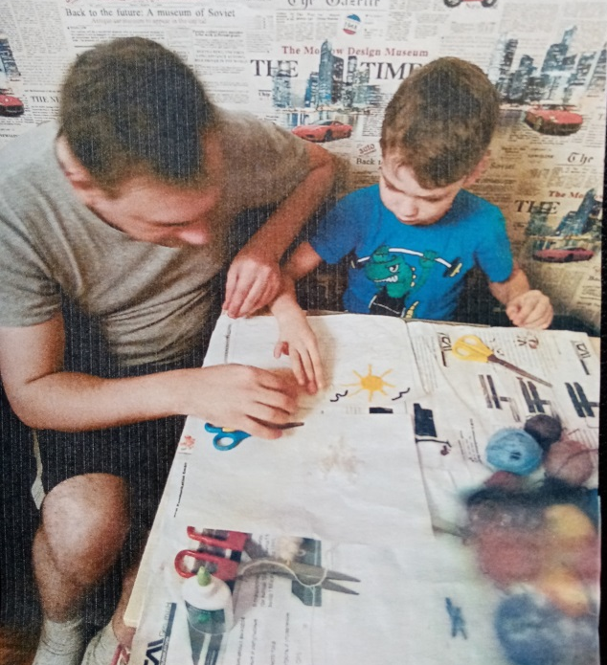
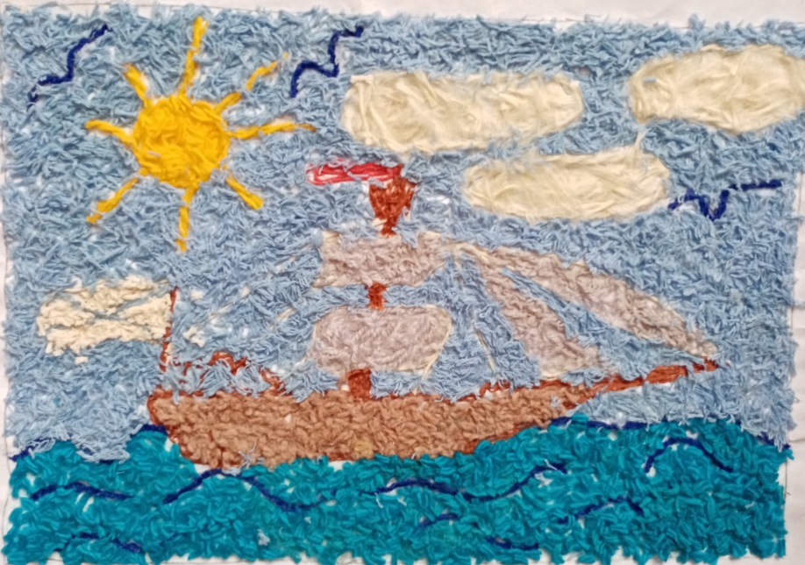

Slide 8
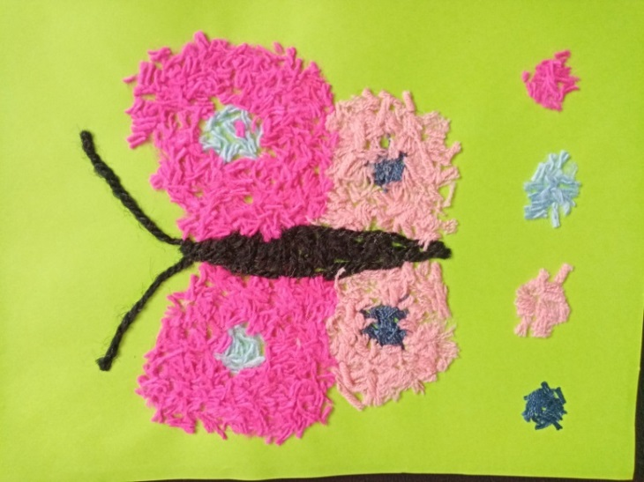
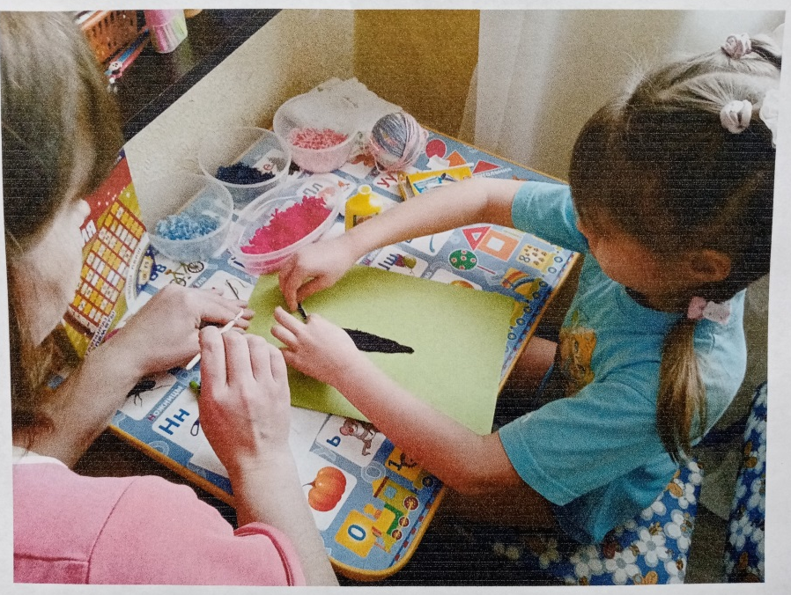

Slide 9
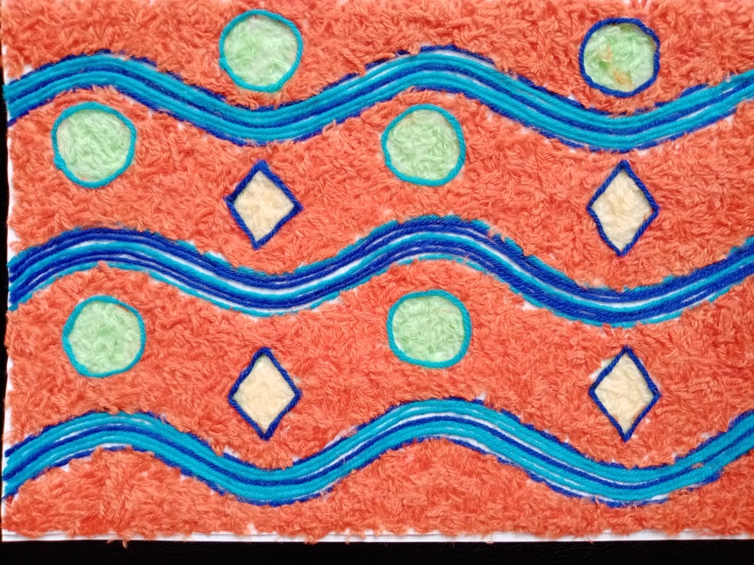
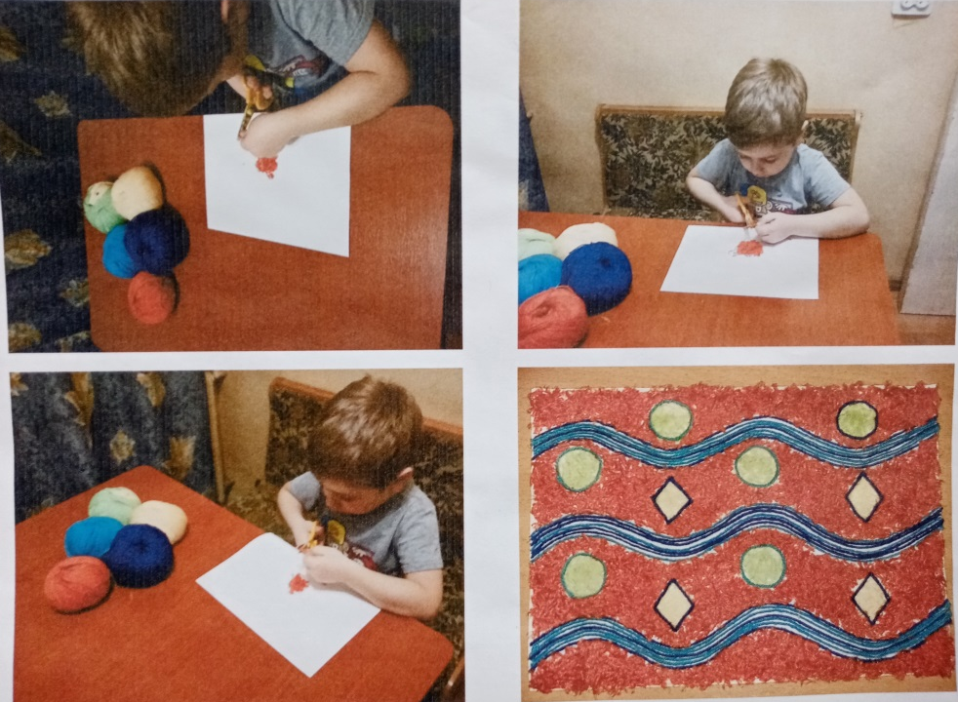

Slide 10
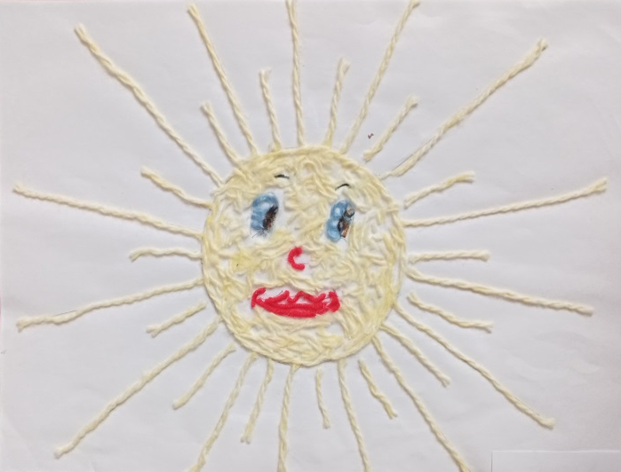
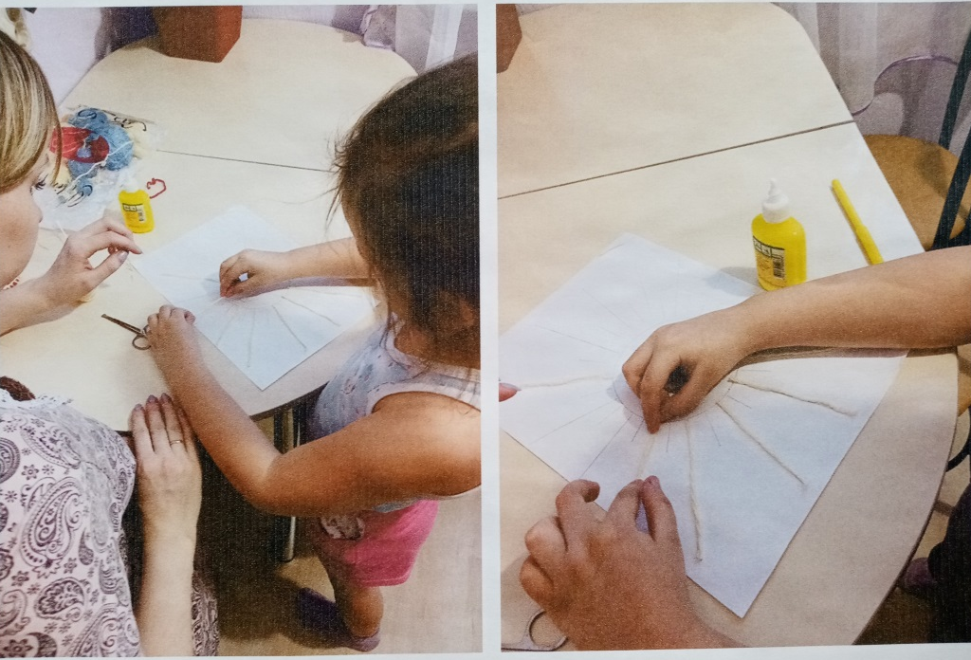

Slide 11
ПРОЕКТ
«Урало-сибирская роспись»

Slide 12
